Slide 1

高等数学
第八版
同济大学数学科学学院 编

Slide 2
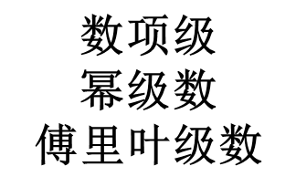
第十二章 级数
无穷级数
研究函数的工具
$$\text{数项级}$$
$$\text{幂级数}$$
$$\text{傅里叶级数}$$
表示函数
研究函数
数值计算

Slide 3
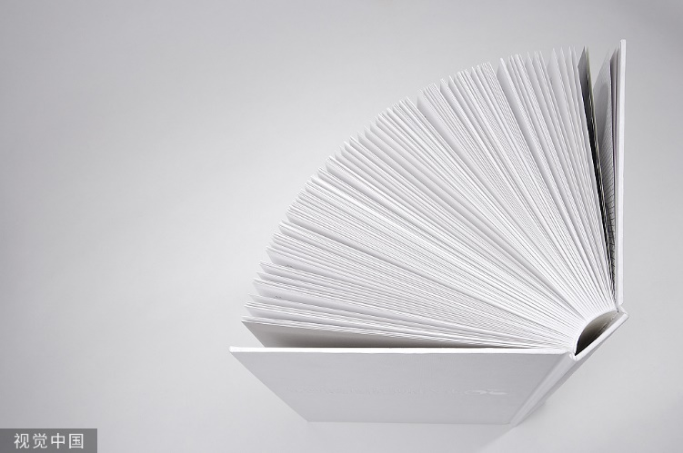
目 录
CONTENTS
第十二章
第一节 常数项级数的概念和性质
第二节 常数项级数的审敛法
第三节 幂级数
第四节 函数展开成幂级数
第五节 函数的幂级数展开式的应用
第六节 函数项级数的一致收敛性及
一致收敛级数的基本性质
第七节 傅里叶级数
第八节 一般周期函数的傅里叶级数

Slide 4
第一节 常数项级数的概念和性质
一、常数项级数的概念
二、无穷级数的基本性质
三、级数收敛的必要条件
*四、柯西审敛原理

Slide 5

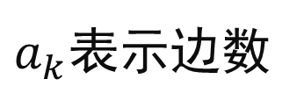





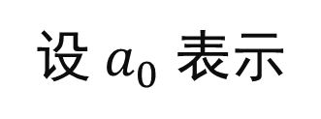
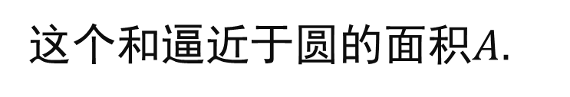


第十二章 级数
一、常数项级数的概念
引例1 用圆内接正多边形面积逼近圆面积.
依次作圆内接正
$$3×2^{n} (n=0, 1, 2,⋯)$$
边形,
设 $a_{0}$ 表示
内接正三角形面积,
$a_{k}$表示边数
增加时增加的面积,
则圆内接正
$$3×2^{n} 边形面积为$$
$$a_{0}$$
$$+a_{1}$$
$$+a_{2}$$
$$+⋯$$
$$+a_{n}$$
$$n→∞时,$$
这个和逼近于圆的面积$A$.
即
$$A=a_{0}+a_{1}+a_{2}+⋯+a_{n}+⋯$$
第一节 常数项级数的概念和性质

Slide 6


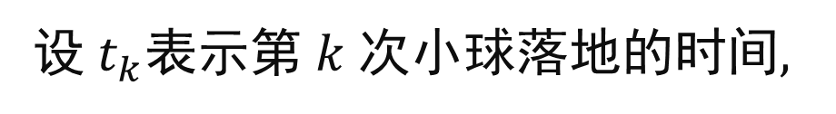


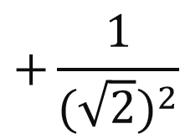



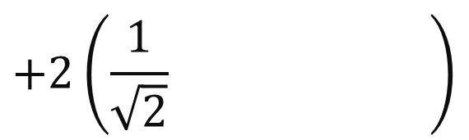






引例2
小球从 1 米高处自由落下, 每次跳起的高度减少
一半, 问小球是否会在某时刻停止运动? 说明道理.
$$t=\sqrt{\frac{2s}{\text{g} }} .$$
$$s=\frac{1}{2}\text{g}t^{2}$$
由自由落体运动方程
知
设 $t_{k}$表示第 $k$ 次小球落地的时间,
则小球运动的时间为
$$T=t_{1}$$
$$+2t_{2}$$
$$+2t_{3}$$
$$+⋯$$
$$=\sqrt{\frac{2}{\text{g} }}\left[\begin{matrix} \\ \end{matrix}\right.$$
$$+2\left(\frac{1}{\sqrt{2}} \right)$$
$$+\frac{1}{(\sqrt{2})^{2}}$$
$$1$$
$$+⋯$$
$$=\sqrt{\frac{2}{\text{g} }}\left[ 1+2 \right]$$
$\left(\sqrt{2}+1\right)$
$$≈2.63$$
( s ).

Slide 7

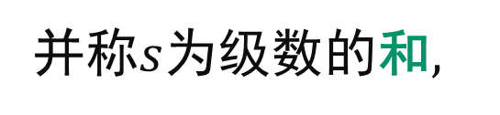

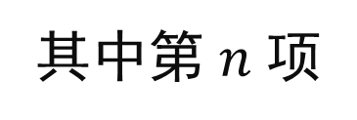
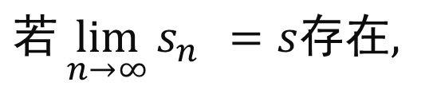


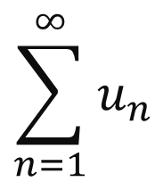


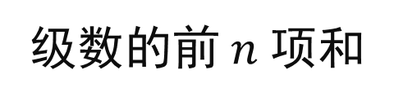
定义
给定一个数列
$$u_{1} , u_{2} , u_{3} , ⋯ , u_{n} , ⋯$$
将各项依
$$\sum_{n=1}^{∞}{u_{n}},$$
次相加, 简记为
即
$$\sum_{n=1}^{∞}{u_{n}}$$
$$=u_{1}+u_{2}+u_{3}+ ⋯ +u_{n}+ ⋯$$
称上式为无穷级数,
其中第 $n$ 项
$$u_{n}$$
叫做级数的一般项,
级数的前$n$ 项和
$$s_{n}=\sum_{k=1}^{n}{u_{k}}$$
$$=u_{1}+u_{2}+u_{3}+ ⋯ +u_{n}$$
称为级数的部分和.
$$若\lim_{n→∞}{s_{n}} =s存在,$$
则称无穷级数
收敛,
并称$s$为级数的和,
记作

Slide 8
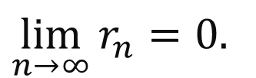
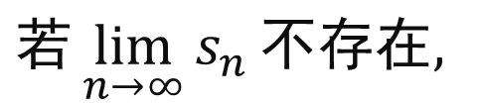
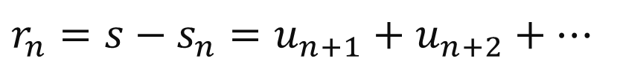

$$s=\sum_{n=1}^{∞}{u_{n}};$$
$$若\lim_{n→∞}{s_{n}}不存在,$$
则称无穷级数发散.
当级数收敛时, 称差值
$$r_{n}=s−s_{n}=u_{n+1}+u_{n+2}+⋯$$
为级数的余项.
显然
$$\lim_{n→∞}{r_{n}}=0.$$

Slide 9


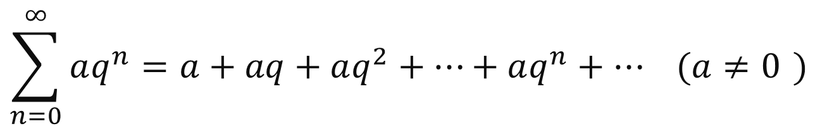







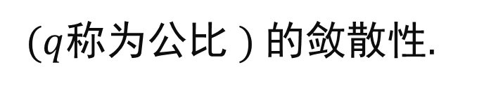


$$,$$
例1 讨论等比级数
(又称几何级数)
$$\sum_{n=0}^{∞}{aq^{n}}=a+aq+aq^{2}+⋯+aq^{n}+⋯ (a≠0 )$$
($q$称为公比 ) 的敛散性.
解: (1) 若
$$q≠1,$$
则部分和
$$s_{n}=a+aq+aq^{2}+⋯+aq^{n−1}$$
$$=\frac{a−aq^{n}}{1−q}.$$
$$\lim_{n→∞}{s_{n}}=\frac{a}{1−q},$$
$$当\left|q\right|<1 时\text{,}$$
$$由于\lim_{n→∞}{q^{n}}=0,$$
从而
$$\frac{a}{1−q};$$
因此级数收敛,
其和为
$$当\left|q\right|>1 时,$$
从而
$$由于\lim_{n→∞}{q^{n}}=∞,$$
$$\lim_{n→∞}{s_{n}}=∞,$$
因此级数发散.

Slide 10










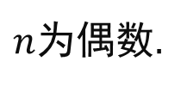

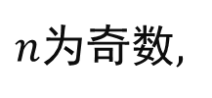

$$,$$
(2) 若
$$\left|q\right|=1,$$
则
$$当q=1时,$$
$$s_{n}=na$$
$$→∞,$$
因此级数发散;
$$当 q=−1时,$$
级数成为
$$a−a+a−a+⋯+(−1)^{n−1}a+⋯,$$
$$a,$$
$n$为奇数,
$$s_{n}=\left\{\begin{matrix} \\ \end{matrix}\right.$$
因此
$$0,$$
$n$为偶数.
$$\lim_{n→∞}{s_{n}}$$
从而
不存在 , 因此级数发散.
综合( 1)，(2)可知,
当$\left|q\right|<1$
时, 等比级数收敛 ;
当$\left|q\right| \text{≥}1$
时, 等比级数发散 .

Slide 11






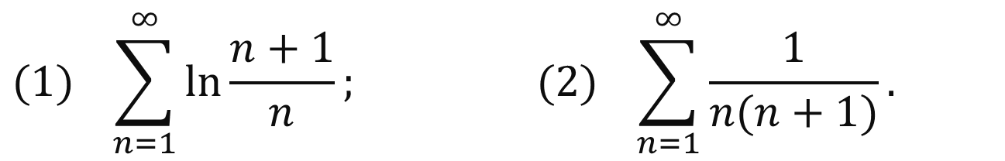

$$,$$
例2 判别下列级数的敛散性:
$$(1) \sum_{n=1}^{∞}{\ln{\frac{n+1}{n}};} (2) \sum_{n=1}^{∞}{\frac{1}{n(n+1)}.}$$
解 (1)
$$s_{n}=\ln{\frac{2}{1}}$$
$$+\ln{\frac{3}{2}}$$
$$+\ln{\frac{4}{3}}$$
$$+⋯+\ln{\frac{n+1}{n}}$$
$$=(\ln{2}−\ln{1})+(\ln{3}−\ln{2})+⋯+\left(\ln{(}n+1)−\ln{n}\right)$$
$$=\ln{(}n+1)$$
$→∞$ ($n→∞$)$.$
技巧:
所以级数 (1) 发散;
利用 $“$拆项相消$”$ 求和

Slide 12






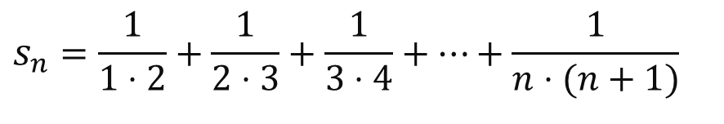

$$,$$
$$s_{n}=\frac{1}{1⋅2}+\frac{1}{2⋅3}+\frac{1}{3⋅4}+⋯+\frac{1}{n⋅(n+1)}$$
(2)
$$=\left(1−\frac{1}{2}\right)$$
$$+\left(\frac{1}{2}−\frac{1}{3}\right)$$
$$+\left(\frac{1}{3}−\frac{1}{4}\right)$$
$$+⋯+\left(\frac{1}{n}−\frac{1}{n+1}\right)$$
$$=1−\frac{1}{n+1}$$
$$→1 ( n→∞ ）.$$
所以级数 (2) 收敛, 其和为 1 .
技巧:
利用 $“$拆项相消$”$ 求和

Slide 13
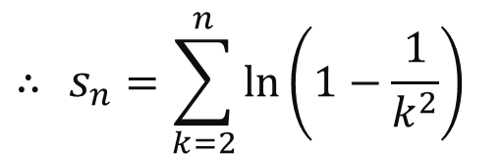




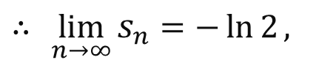
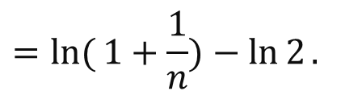








$$,$$
$$\sum_{n=2}^{∞}{ln\left(1−\frac{1}{n^{2}}\right)}$$
例3
判别级数
的敛散性.
$$∵ \ln\left(1−\frac{1}{n^{2}}\right)$$
$$=\ln{\frac{n^{2}−1}{n^{2}}}$$
解
$$=\ln{(}n+1)+\ln{(}n−1)−2\ln{n},$$
$$∴ s_{n}=\sum_{k=2}^{n}{ln\left(1−\frac{1}{k^{2}}\right)}$$
$$=[\ln{3}+\ln{1}−2\ln{2}]$$
$$+[\ln{4}+\ln{2}−2\ln{3}]$$
$$+[\ln{5}+$$
$$+\ln{3}−2\ln{4}]$$
$$+⋯+[\ln{(}n+1)+\ln{(}n−1)−2\ln{n}]$$
$$=\ln{(}1+\frac{1}{n})−\ln{2}.$$
$$=−\ln{2}$$
$$+\ln{(}n+1)−\ln{n}$$
$$∴ \lim_{n→∞}{s_{n}}=−\ln{2},$$
故原级数收敛 , 其和为
$$−\ln{2}.$$

Slide 14














第十二章 级数
二、无穷级数的基本性质
$$\sum_{n=1}^{∞}{u_{n}}$$
$$s=\sum_{n=1}^{∞}{u_{n}},$$
性质1
若级数
收敛于$s$,
即
则各项
$$\sum_{n=1}^{∞}{cu_{n}}$$
乘以常数$c$所得级数
也收敛 ,
其和为$cs$.
$$s_{n}=\sum_{k=1}^{n}{u_{k}},$$
$$σ_{n}=\sum_{k=1}^{n}{cu_{k}}$$
证 令
则
$$=cs_{n},$$
$$∴ \lim_{n→∞}{σ_{n}}$$
$$=c\lim_{n→∞}{s_{n}}$$
$$=cs.$$
$$\sum_{n=1}^{∞}{cu_{n}}$$
这说明
收敛 , 其和为$cs$.
说明: 级数各项乘以非零常数后其敛散性不变.
第一节 常数项级数的概念和性质

Slide 15











$$,$$
性质2
设有两个收敛级数
$$s=\sum_{n=1}^{∞}{u_{n},}$$
$$σ=\sum_{n=1}^{∞}{v_{n},}$$
$$\sum_{n=1}^{∞}{(u_{n}}±v_{n})$$
则级数
也收敛, 其和为
$$s±σ.$$
$$s_{n}=\sum_{k=1}^{n}{u_{k},}$$
$$σ_{n}=\sum_{k=1}^{n}{v_{k},}$$
证 令
则
$$τ_{n}=\sum_{k=1}^{n}{(u_{k}}±v_{k})$$
$$=s_{n}±σ_{n}$$
$$→s±σ (n→∞).$$
$$\sum_{n=1}^{∞}{(u_{n}}±v_{n})$$
这说明级数
也收敛, 其和为
$$s±σ.$$

Slide 16





注
(1) 性质2 表明收敛级数可逐项相加或减.
$$\sum_{n=1}^{∞}{(u_{n}}±v_{n})$$
(2) 若两级数中一个收敛一个发散 , 则
必发散 .
(用反证法可证)
$$\sum_{n=1}^{∞}{(u_{n}}±v_{n})$$
(3) 若二级数都发散 ,
不一定发散.
例如,
$$取 u_{n}=(−1)^{2n},$$
$$v_{n}=(−1)^{2n+1},$$
$$而 u_{n}+v_{n}=0.$$

Slide 17








$$,$$
性质3
在级数中加上、去掉或改变有限项, 不会影响级数
的敛散性.
$$\sum_{n=1}^{∞}{u_{n}}$$
$$\sum_{n=1}^{∞}{u_{k+n}}$$
证 将级数
的前 $k$ 项去掉,
所得新级数
$$σ_{n}=\sum_{l=1}^{n}{u_{k+l}}$$
的部分和为
$$=s_{k+n}−s_{k},$$
$$由于n→∞时,$$
$$σ_{n}与s_{k+n}$$
极限状况相同,
故新旧两级
数敛散性相同.
当级数收敛时, 其和的关系为
$$σ=s−s_{k} .$$
类似可证前面加上有限项的情况 .

Slide 18








$$,$$
性质4
收敛级数加括号后所成的级数仍收敛于原级数的和.
$$s=\sum_{n=1}^{∞}{u_{n},}$$
证 设收敛级数
若按某一规律加括号,
例如
$$(u_{1}+u_{2})+(u_{3}+u_{4}+u_{5})+⋯$$
则新级数的部分和序列
$$σ_{m} (m=1,2,⋯)$$
为原级数部分和
序列
$$s_{n} ( n=1 , 2 ,⋯ )$$
的一个子序列,
因此必有
$$\lim_{m→∞}{σ_{m}}=\lim_{n→∞}{s_{n}}$$
$$=s$$
用反证法可证
推论 若加括号后的级数发散, 则原级数必发散.
注意: 收敛级数去括号后所成的级数不一定收敛.
例如,
但
$$1−1+1−1+⋯$$
发散.
$$(1−1)+(1−1)+⋯=0,$$

Slide 19





$$,$$
例4 判断级数的敛散性:
$$\frac{1}{\sqrt{2}−1}−\frac{1}{\sqrt{2}+1}+\frac{1}{\sqrt{3}−1}−\frac{1}{\sqrt{3}+1}+\frac{1}{\sqrt{4}−1}−\frac{1}{\sqrt{4}+1}+⋯.$$
解 考虑加括号后的级数
$$\left(\frac{1}{\sqrt{2}−1}−\frac{1}{\sqrt{2}+1}\right)+\left(\frac{1}{\sqrt{3}−1}−\frac{1}{\sqrt{3}+1}\right)+\left(\frac{1}{\sqrt{4}−1}−\frac{1}{\sqrt{4}+1}\right)+⋯$$
$$a_{n}=\frac{1}{\sqrt{n}−1}−\frac{1}{\sqrt{n}+1}$$
$$=\frac{2}{n−1}.$$
$$∴ \sum_{n=2}^{∞}{ }a_{n}$$
$$=2\sum_{n=1}^{∞}{ }\frac{1}{n}$$
发散 ,
从而原级数发散 .

Slide 20








第十二章 级数
三、级数收敛的必要条件
$$s=\sum_{n=1}^{∞}{u_{n}},$$
设收敛级数
则必有
$$\lim_{n→∞}{ }u_{n}=0.$$
证
$$∵ u_{n}=s_{n}−s_{n−1},$$
$$∴ \lim_{n→∞}{u_{n}}=\lim_{n→∞}{s_{n}}−\lim_{n→∞}{s_{n−1}}$$
$$=s−s=0.$$
可见: 若级数的一般项不趋于0 , 则级数必发散 .
$$\frac{1}{2}−\frac{2}{3}+\frac{3}{4}−\frac{4}{5}+⋯+(−1)^{n−1}\frac{n}{n+1}+⋯,$$
例如,
其一般项为
$$u_{n}=(−1)^{n−1}\frac{n}{n+1},$$
$$当n→∞时, u_{n}$$
不趋于0,
因此这个级数发散.
第一节 常数项级数的概念和性质

Slide 21









注意:
$$\lim_{n→∞}{ }u_{n}=0$$
并非级数收敛的充分条件.
$$\sum_{n=1}^{∞}{\frac{1}{n}}=1+\frac{1}{2}+\frac{1}{3}+⋯+\frac{1}{n}+⋯$$
例如, 调和级数
$$\lim_{n→∞}{u_{n}}=\lim_{n→∞}{\frac{1}{n}}=0\text{,}$$
虽然
但此级数发散 .
事实上 , 假设调和级数收敛于$s$, 则
$$\lim_{n→∞}{(}s_{2n}−s_{n})=0.$$
$$=\frac{1}{2},$$
$$\frac{1}{n+1}+\frac{1}{n+2}+\frac{1}{n+3}+⋯+\frac{1}{2n}$$
$$s_{2n}−s_{n}=$$
$$>\frac{n}{2n}$$
但
矛盾!
所以假设不真 .

Slide 22












$$,$$
例5 判断下列级数的敛散性, 若收敛求其和:
$$(1) \sum_{n=1}^{∞}{\frac{e^{n}n!}{n^{n}} };$$
$$(2) \sum_{n=1}^{∞}{\frac{1}{n^{3}+3n^{2}+2n} };$$
$$(3) \sum_{n=1}^{∞}{\frac{2n−1}{2^{n}} }.$$
解 (1) 令
$$u_{n}=\frac{e^{n}n!}{n^{n}},$$
$${\left(1+\frac{1}{n}\right)}^{n}<e<{\left(1+\frac{1}{n}\right)}^{n+1}$$
则
$$\frac{e^{n+1}(n+1)!}{(n+1)^{n+1}}$$
$$\frac{u_{n+1}}{u_{n}}=$$
$$=\frac{e}{{\left(1+\frac{1}{n}\right)}^{n}}$$
$$>1 (n=1,2,⋯ ),$$
$$\frac{e^{n}n!}{n^{n}}$$
故
$$u_{n}>u_{n−1}>⋯>u_{1}=e,$$
从而
$$\lim_{n→∞}{u_{n}}≠0,$$
这说明级数(1) 发散.

Slide 23











$$,$$
$$\frac{1}{n^{3}+3n^{2}+2n}$$
$$=\frac{1}{n(n+1)(n+2)}$$
$$=\frac{1}{2}\frac{(n+2)−n}{n(n+1)(n+2)}$$
(2)
因
$$=\frac{1}{2}\left[\begin{matrix} \\ \end{matrix}\right.\frac{1}{n(n+1)}−\frac{1}{(n+1)(n+2)}\left.\begin{matrix} \\ \end{matrix}\right]$$
$$(n=1, 2, ⋯),$$
$$s_{n}= \sum_{k=1}^{n}{\frac{1}{k^{3}+3k^{2}+2k}}$$
$$=\frac{1}{2}\sum_{k=1}^{n}{\left[\frac{1}{k(k+1)}−\frac{1}{(k+1)(k+2)}\right]}$$
$$=\frac{1}{2}\left[\frac{1}{1⋅2}−\frac{1}{(n+1)(n+2)}\right].$$
进行拆项相消
$$(2) \sum_{n=1}^{∞}{\frac{1}{n^{3}+3n^{2}+2n}}$$
$$∴\lim_{n→∞}{s_{n}}=\frac{1}{4},$$
$$\frac{1}{4}.$$
这说明原级数收敛 ,
其和为

Slide 24


















$$,$$
$$s_{n}=\frac{1}{2}+\frac{3}{2^{2}}+\frac{5}{2^{3}}+⋯+$$
$$\frac{2n−1}{2^{n}},$$
(3)
$$s_{n}−\frac{1}{2}s_{n}$$
$$=\left(\frac{1}{2}+\frac{3}{2^{2}}+\frac{5}{2^{3}}+⋯+\frac{2n−1}{2^{n}}\right)$$
$$−\left(\frac{1}{2^{2}}+\frac{3}{2^{3}}+\frac{5}{2^{4}}+⋯+\frac{2n−1}{2^{n+1}}\right)$$
$$=\frac{1}{2}+$$
$$\frac{1}{2}+$$
$$\frac{1}{2^{2}}+$$
$$\frac{1}{2^{3}}+⋯+\frac{1}{2^{n−1}}$$
$$−\frac{2n−1}{2^{n+1}}$$
$$\frac{1}{2}\frac{1−\frac{1}{2^{n−1}}}{1−\frac{1}{2}}$$
$$=\frac{1}{2}+$$
$$−\frac{2n−1}{2^{n+1}}$$
$$=\frac{1}{2}+1−\frac{1}{2^{n−1}}$$
$$−\frac{2n−1}{2^{n+1}},$$
$$∴ s_{n}=3−\frac{1}{2^{n−2}}−\frac{2n−1}{2^{n}} ,$$
$$(3) \sum_{n=1}^{∞}{\frac{2n−1}{2^{n}}}$$
$$故\lim_{n→∞}{s_{n}}=3,$$
这说明原级数收敛, 其和为 3 .

Slide 25








第十二章 级数
*四、柯西审敛原理
$$级数\sum_{n=1}^{∞}{u_{n}}收敛$$
定理
的充要条件是:
$$∀ε>0,$$
$$∃N∈Z_{+ },$$
有
$$当n>N时,$$
$$对任意p∈Z_{+} ,$$
$$\left|u_{n+1}+u_{n+2}+⋯+u_{n+p}\right|<ε.$$
证
设所给级数部分和数列为
$$s_{n}(n=1,2,⋯),$$
因为
$$\left|u_{n+1}+u_{n+2}+⋯+u_{n+p}\right|=\left|s_{n+p}−s_{n}\right|,$$
所以, 利用数列
$$s_{n}(n=1,2,⋯)$$
的柯西审敛原理
(第一章第六节) 即得本定理的结论 .
第一节 常数项级数的概念和性质

Slide 26








$$,$$
$$\sum_{n=1}^{∞}{\frac{1}{n^{2}}}的敛散性.$$
例6
利用柯西审敛原理判别级数
解
$$对任意p∈Z_{+} ,$$
有
$$\left|u_{n+1}+u_{n+2}+⋯+u_{n+p}\right|$$
$$=\frac{1}{(n+1)^{2}}+\frac{1}{(n+2)^{2}}+⋯+\frac{1}{(n+p)^{2}}$$
$$<\frac{1}{n(n+1)}+\frac{1}{(n+1)(n+2)}+⋯+\frac{1}{(n+p−1)(n+p)}$$
$$=\left(\frac{1}{n}−\frac{1}{n+1}\right)+\left(\frac{1}{n+1}−\frac{1}{n+2}\right)+⋯+\left(\frac{1}{n+p−1}−\frac{1}{n+p}\right)$$
$$=\frac{1}{n}−\frac{1}{n+p}$$
$$<\frac{1}{n},$$

Slide 27






$$,$$
$$取N\text{≥}\left[\frac{1}{ε}\right]\text{,}$$
$$∴∀ε>0,$$
当$n>N$时,
$$对任意p∈Z_{+} ,$$
$$\left|u_{n+1}+u_{n+2}+⋯+u_{n+p}\right|<\frac{1}{n}<ε.$$
都有
$$\sum_{n=1}^{∞}{\frac{1}{n^{2}}}收敛.$$
由柯西审敛原理可知, 级数

